Slide 1

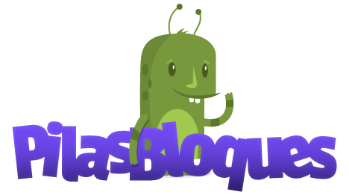

Acercamiento a la programación
Pilas Bloques y AppInventor

Slide 2
Temario
Introducción a Pilas Bloques
Estructura Secuencial
Estructuras de Control Iterativas
Procedimientos
Parametrización de soluciones

Slide 3
Pilas Bloques
Pilas Bloques es una aplicación online para aprender a programar, desarrollada en Argentina y especialmente diseñada para trabajar en la escuela.
Se proponen desafíos con diversos niveles de dificultad para acercar a las y los estudiantes al mundo de la informática por medio del enfoque de programación en bloques.
Pilas Bloques está desarrollada por la iniciativa Program.AR - Fundación Sadosky con la colaboración del proyecto Huayra. Esta aplicación hace uso de la herramienta Pilas Engine Web desarrollada por Hugo Ruscitti.

Slide 4
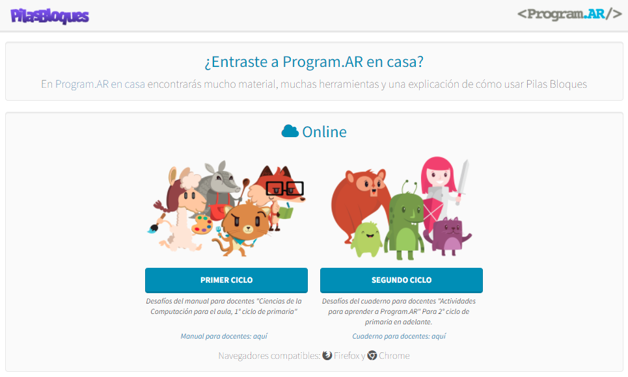
Introducción Pilas Bloques
Accede a Pilas Bloques haciendo click aquí.
Podés ver videos tutoriales haciendo click aquí.

Slide 5
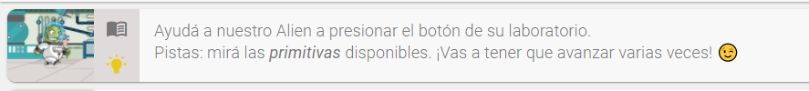
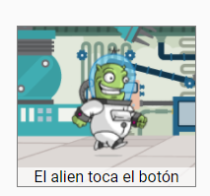
Desafío 1: El alien toca el botón
Accede al Desafío 1 haciendo click aquí.

Slide 6
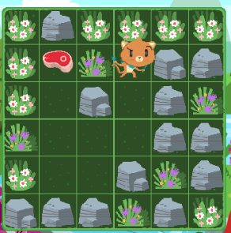
Desafío 2: Problemas para comer
Accede al Desafío 2 haciendo click aquí.

Slide 7
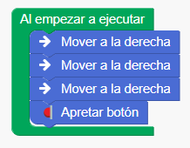
Desafío 1: El alien toca el botón

Slide 8
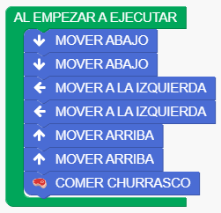
Desafío 2: Problemas para comer

Slide 9
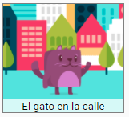
Desafío 3: El gato en la calle
Accede al Desafío 3 haciendo click aquí.

Slide 10
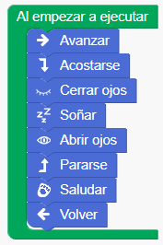
Desafío 3: El gato en la calle

Slide 11
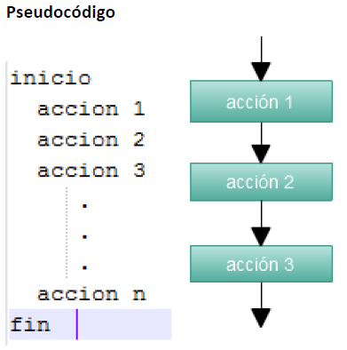
¿Qué es una estructura secuencial?
La estructura secuencial es aquella en la que una instrucción sigue a otra en secuencia.
En programación a la secuencia de instrucciones se la llama algoritmo.
¿Es importante el orden de las instrucciones?

Slide 12
¿Qué es una estructura de control?
Son sentencias o instrucciones que nos permiten modificar el flujo secuencial de un programa.
Estas estructuras nos permiten controlar las posibles acciones que puedan ocurrir en el programa.

Slide 13
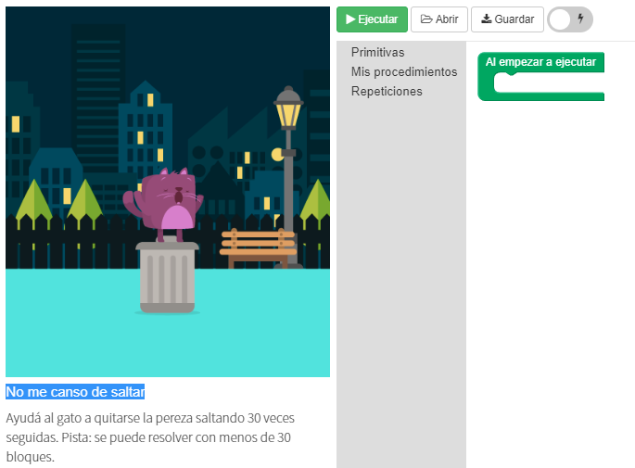
Desafío 4: No me canso de saltar
Accede al Desafío 4 haciendo click aquí.

Slide 14
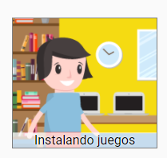
Desafío 5: Instalando juegos
Accede al Desafío 5 haciendo click aquí.
¿Qué observan en la solución? ¿Se repiten las instrucciones? Si Ramiro tuviese que instalar 10 computadoras o 100, ¿qué hacemos?

Slide 15
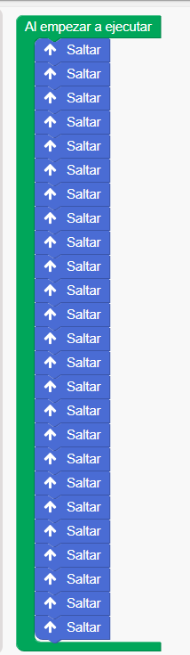
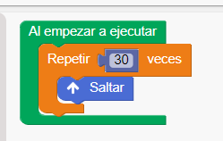
Desafío 4: No me canso de saltar

Slide 16
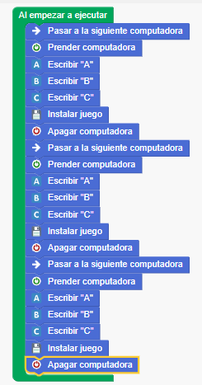
Desafío 5: Instalando juegos

Slide 17
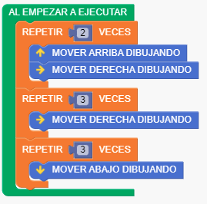
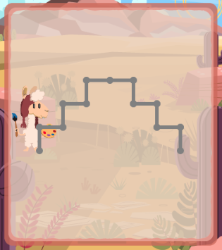
Desafío 6: Corregimos el programa
Accede al Desafío 6 haciendo click aquí.

Slide 18
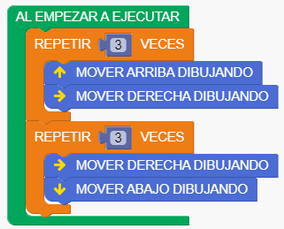
Desafío 6: Corregimos el programa

Slide 19
Tipos de estructuras de control
Iterativas: For
El For o Repetir permite que una instrucción o un conjunto de instrucciones se ejecute múltiples veces.
Ejemplo:
Repetir 5
saltar
Estructura:
Repetir (cantidad de veces) ->
Secuencia_de_código
Número fijo

Slide 20

Descansamos 5 minutos

Slide 21
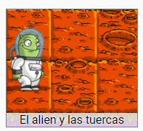
Desafío 7: El alien y las tuercas
Accede al Desafío 7 haciendo click aquí.

Slide 22
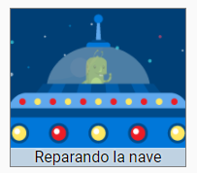
Desafío 8: Reparando la nave
Accede al Desafío 8 haciendo click aquí.

Slide 23
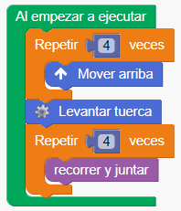
Desafío 7: El alien y las tuercas

Slide 24
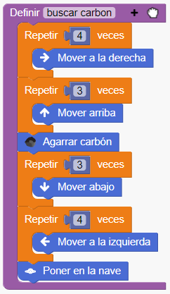
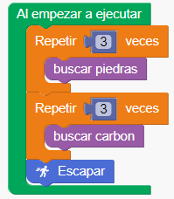
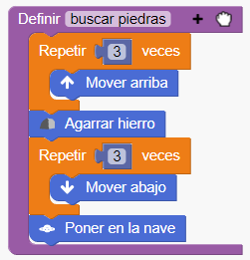
Desafío 8: Reparando la nave

Slide 25
Desafío 9: El recolector de estrellas
Viendo los problemas anteriores ¿No parece que se repiten muchos bloques de instrucciones que hacen lo mismo?
Accede al Desafío 9 haciendo click aquí.

Slide 26

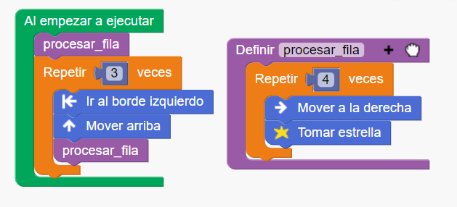
Desafío 9: El recolector de estrellas

Slide 27

Procedimientos
Los procedimientos engloban una serie de pasos para lograr un objetivo o realizar una tarea.
Este principio en programación se relaciona con la abstracción.

Slide 28
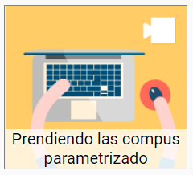
Desafío 10: Prendiendo las compus parametrizado
Accede al Desafío 10 haciendo click aquí.

Slide 29
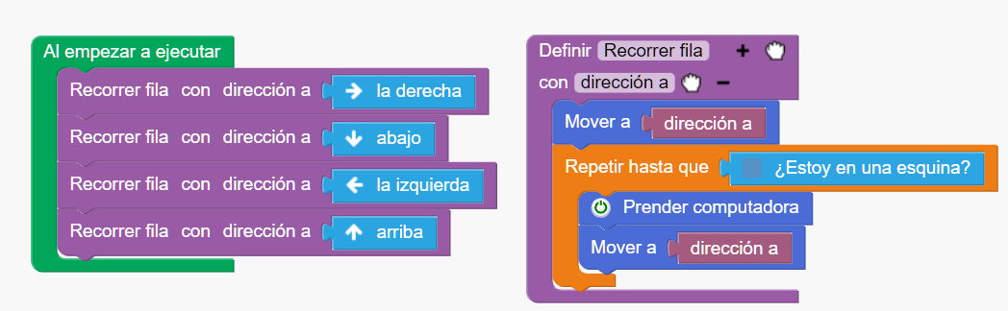
Parametrización Procedimientos

Slide 30
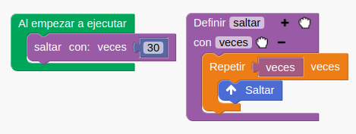
Parametrización Procedimientos
Los procedimientos pueden utilizar parámetros para adecuarse mejor a distintas soluciones.
La siguiente es una solución de “Desafío 4: No me canso de saltar” con un procedimiento y un parámetro:

Slide 31
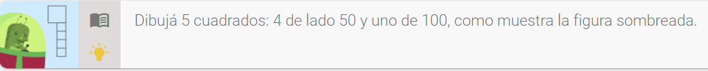
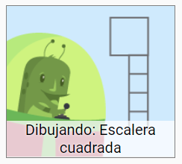
Desafío 11: Dibujando escalera cuadrada
¿Cómo resolverías este desafío usando siempre el mismo procedimiento para dibujar cuadrados?
Accede al Desafío 11 haciendo click aquí.

Slide 32
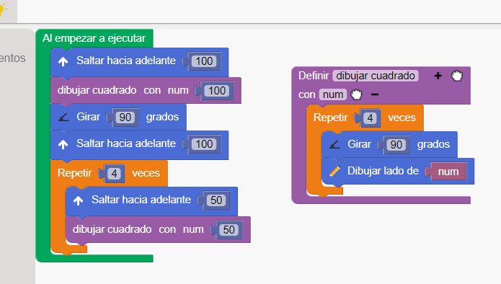
Parametrización de soluciones
Una Solución:

Slide 33
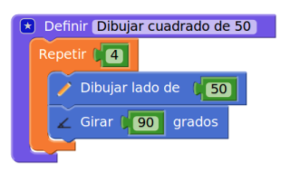
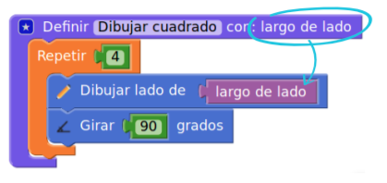
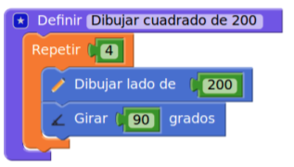
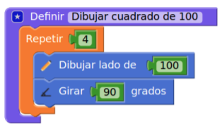
Parametrización de soluciones
La Parametrización permite resumir en un solo procedimiento lo que de otra forma precisaría varios o, en algunos casos, un número que no es posible determinar en el momento de pensar el programa.
VS

Slide 34
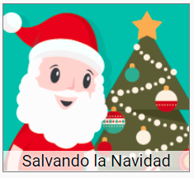
Ejercicio a resolver para la próxima clase
Parametrización: Salvando la Navidad
Accede al Desafío haciendo click aquí.

Slide 35

¡Muchas Gracias!

Slide 36
Construcción de Apps Móviles con AppInventor

Slide 37
Temario
Introducción a MIT AppInventor
Mi primer App: Animales
Crear un proyecto
Modo diseño y modo bloques (programación)
Subir recursos: imágenes, sonidos
El componente sonido
El acelerómetro
Probar e instalar apps en el celular
Resolver desafíos

Slide 38
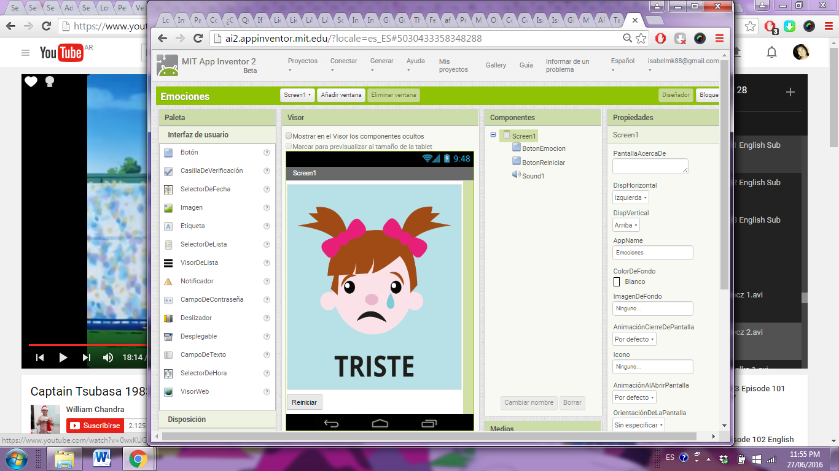
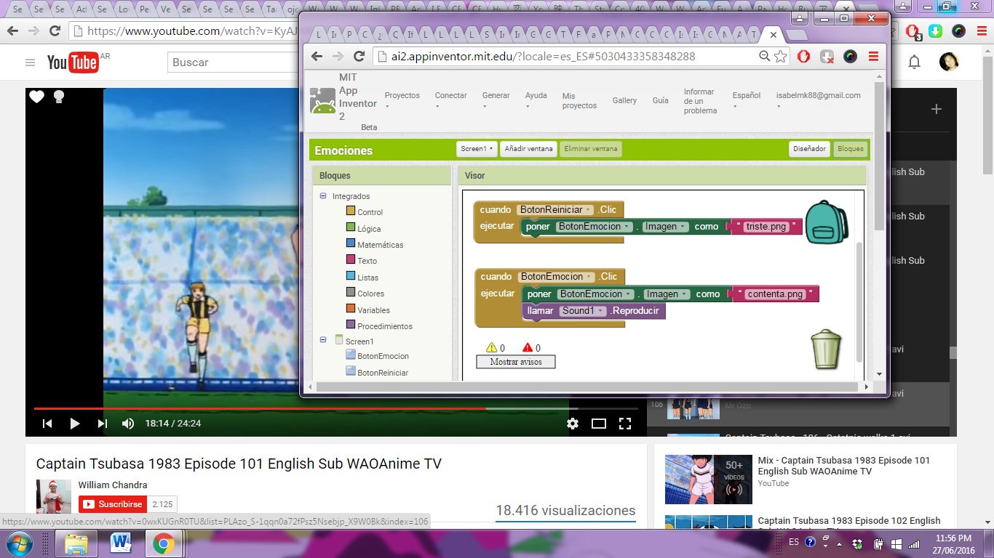
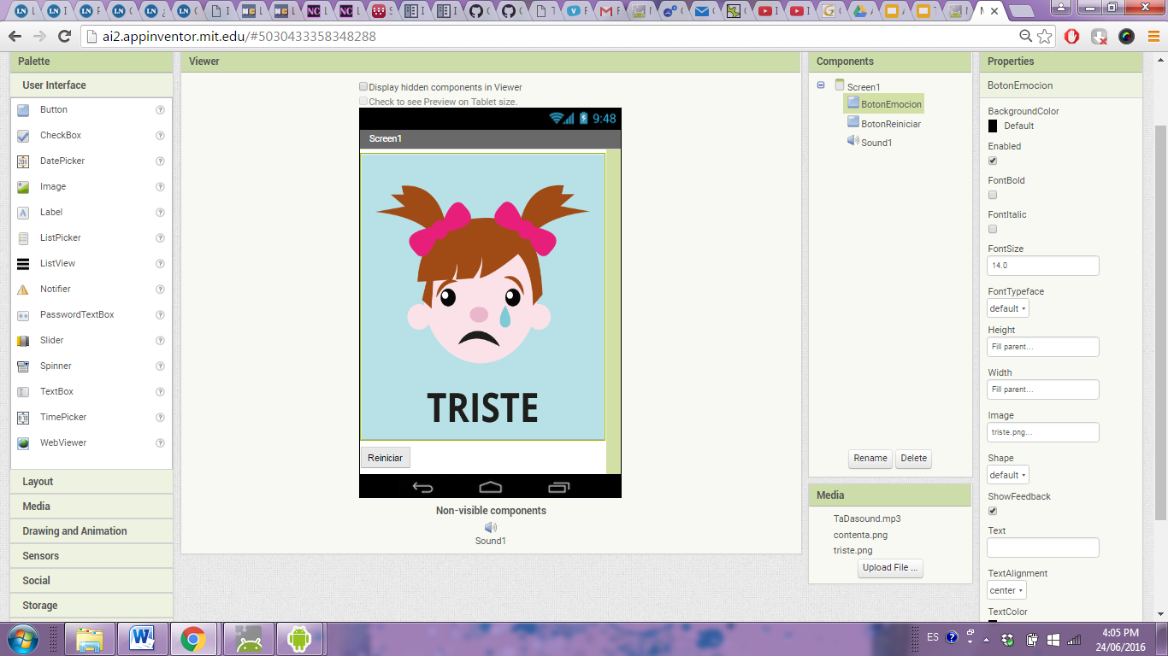
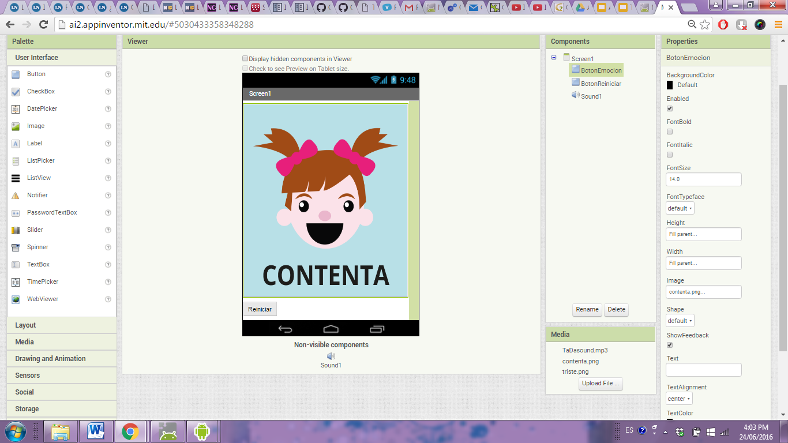
¿Qué es MIT AppInventor?
Es una herramienta diseñada y desarrollada por el MIT (Massachusetts Institute of Technology) que permite crear aplicaciones móviles para dispositivos Android de una manera fácil y visual, usando el enfoque de programación basada en bloques.
Se encuentra disponible http://appinventor.mit.edu
Diseño
Programación
App

Slide 39




¿Qué necesitamos?
Una cuenta de email en
Acceso a http://ai2.appinventor.mit.edu/
Descargar MIT Ai2 Companion desde

Slide 40

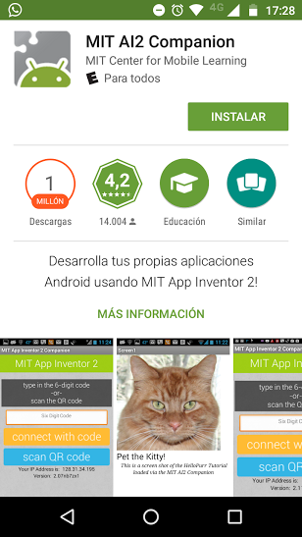
MIT AI Companion
Descargar la aplicación “MIT AI2 Companion” del Play Store e instalarla en el celular.

Slide 41

MIT AI Companion
Descargar la aplicación “MIT AI2 Companion” del App Store o Play Store e instalarla en el celular.

Slide 42
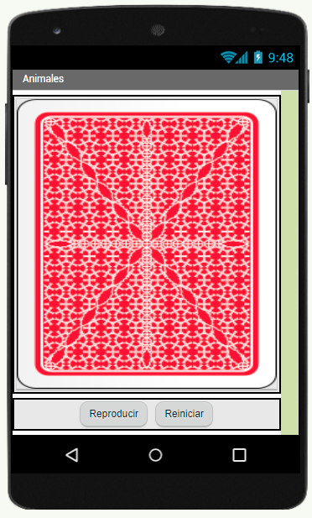
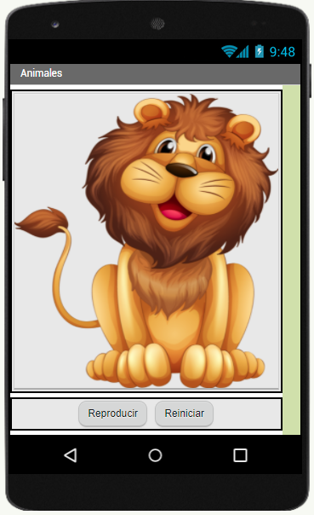
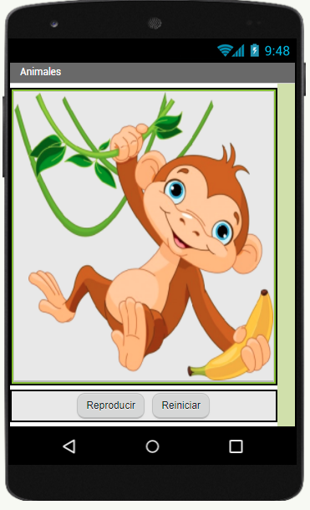
Mi primer App: Animales

Slide 43
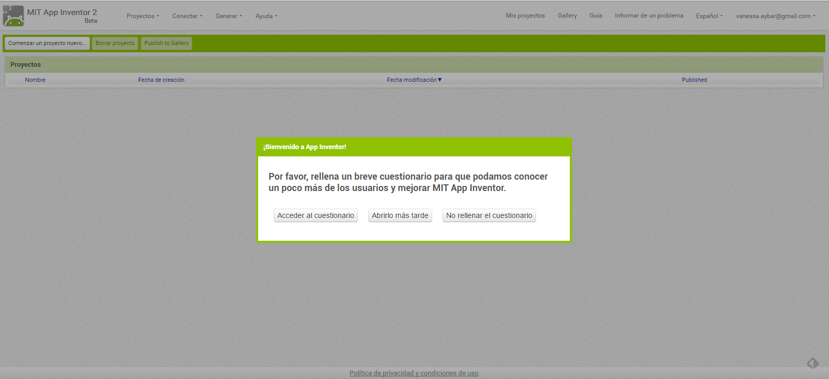
Pantalla de Bienvenida…se puede saltear

Slide 44
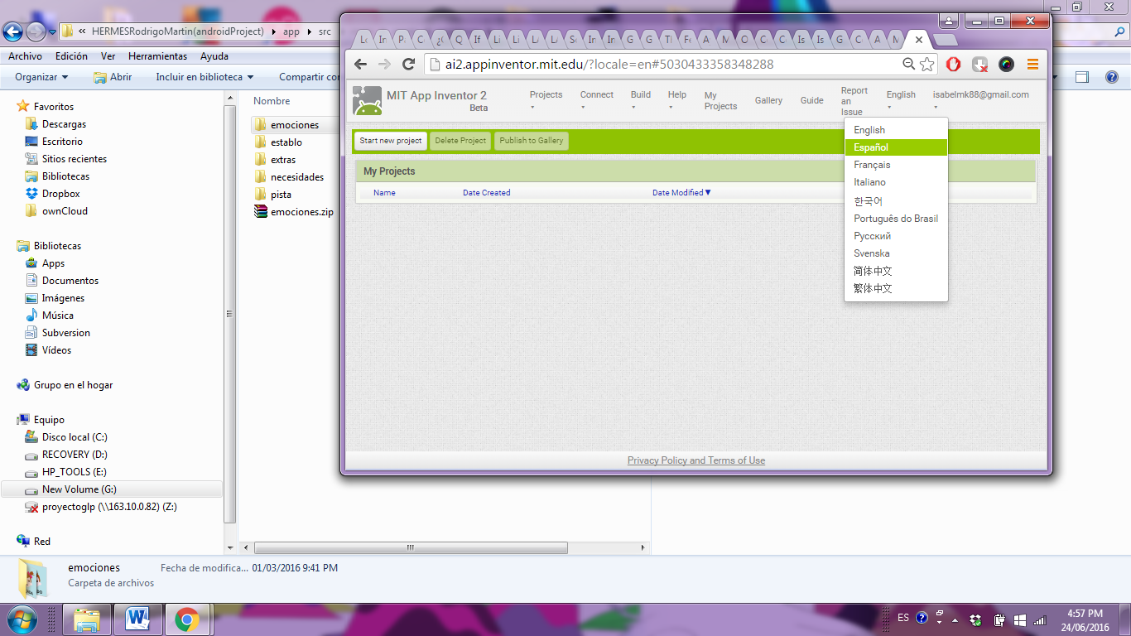
Podemos usarlo en idioma Español
AppInventor está disponible en varios idiomas.
¡¡¡TAMBIÉN EN ESPAÑOL!!!

Slide 45
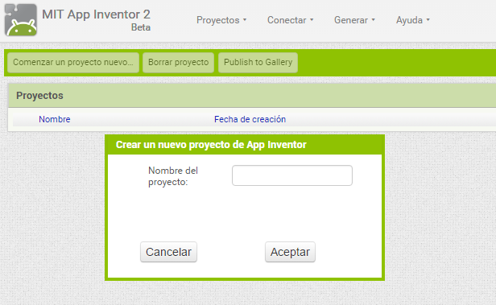
Comenzar un proyecto nuevo...
Animales

Slide 46
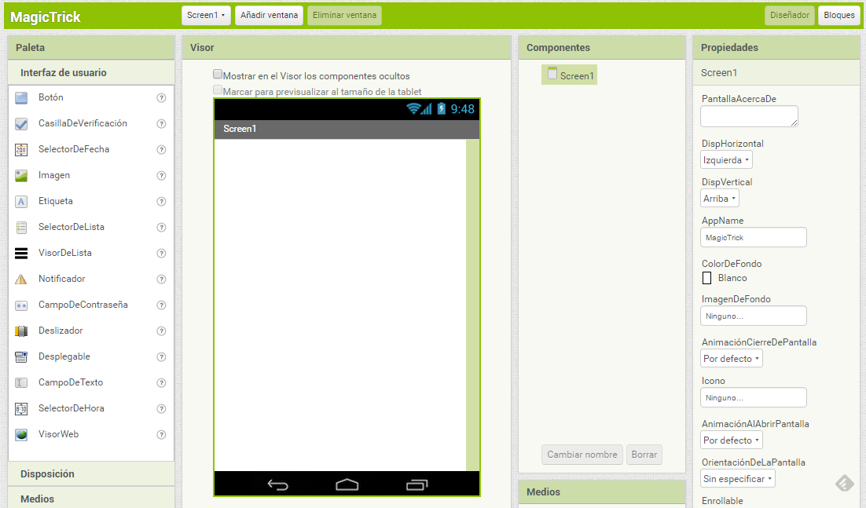
Modo diseño
Vista “jerárquica” de componentes
Paleta de componentes
Visor: aquí ubicamos las componentes, arrastrándolas desde la paleta.
Propiedades de las componentes

Slide 47
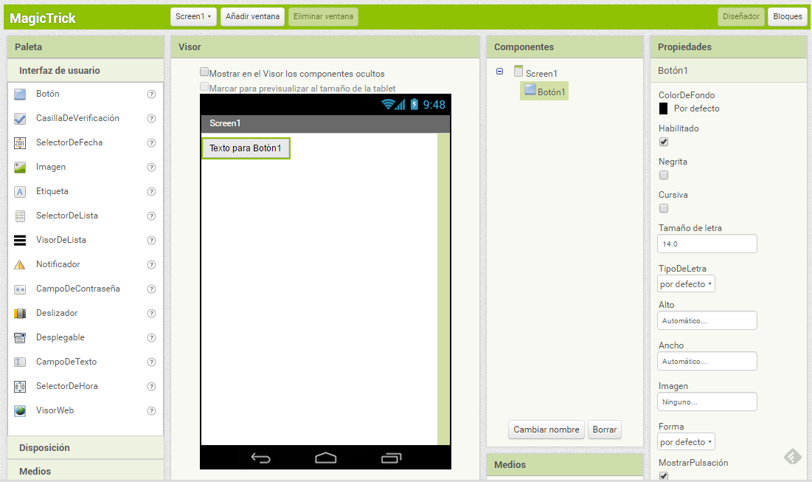
Agregamos un botón
Hacer click en Botón
Arrastrarlo al Visor

Slide 48
Agregamos un botón
Permite agregar una imagen al botón

Slide 49
Material Para Trabajar
tinyurl.com/lintiAnimales

Slide 50
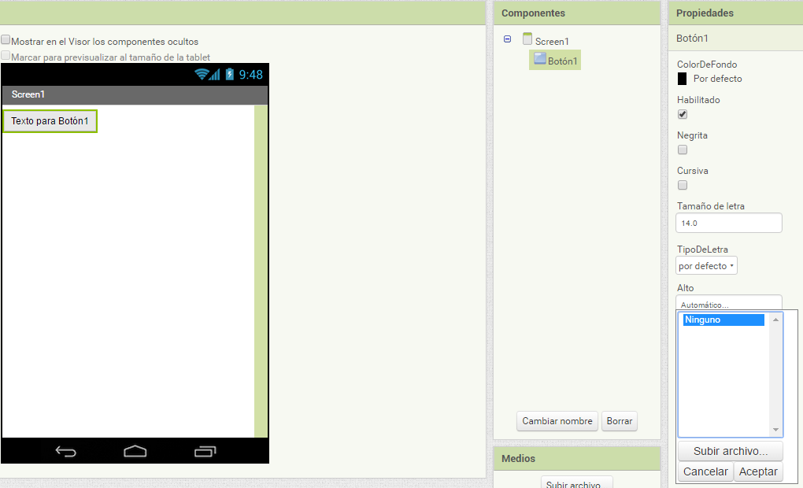
Seleccionamos una imagen para el botón
Seleccionamos la imagen (carta)

Slide 51

Botón con imagen

Slide 52


Ajustar la imagen al botón … para que se vea bien
Cambiar el Alto y Ancho: “Ajustar al contenedor”
Borrar el texto!

Slide 53

Cambiamos el nombre del Botón

Slide 54

Empezamos a programar: Modo Bloques

Slide 55

Modo Bloques
Programamos las componentes
¿Cuáles son las componentes del proyecto Animales?
Área de trabajo
Componentes de nuestra aplicación

Slide 56


¿Qué puede hacer BotonAnimal?

Slide 57

Cuando se hace click en BotonAnimal...
¿Qué hacemos?

Slide 58

Podemos Cambiar la imagen
Buscar este bloque entre los bloques disponibles de BotonAnimal

Slide 59

Indicar qué imagen mostrar

Slide 60


Subimos la imagen “Leon.png”
Opción 2: desde el modo Diseño
Opción 1: desde el modo Bloques
Vista de Diseño
Subir Archivo!
Subir Archivo!

Slide 61

Probamos nuestra primera App en el celular
Abrir la App MIT AI2 Companion
instalado en el celular.

Slide 62

Conectamos con el Celular
Para probar la App en el celular, hay que ir al menú Conectar y elegir la opción AI Companion.

Slide 63


Conectar con el Celular
Opción 1: Elegir la opción “scan QR code” y luego escanear el código QR.
Opción 2: Ingresar el código de 6 caracteres y elegir “connect with code”
2
ftkeoh
1

Slide 64

Botón Reiniciar
Hacer click en el Botón
Arrastrarlo al Visor

Slide 65

Desafío 1
Hacer que el nuevo botón se llame ‘Reiniciar’ y cuando se hace click, que vuelva a colocar la imagen de la carta.

Slide 66

Desafío 2
Agregar un botón que reproduzca el sonido que hace el animal

Slide 67

¿Cómo agregamos sonido?
Permite asociar un archivo de sonido
Desde la sección Medios elegimos Sonido
Arrastrarlo al Visor

Slide 68

¿Cómo agregamos sonido?
De los bloques disponibles para Sonido elegimos “Reproducir” y encastrarlo en el bloque del BotonReproducir

Slide 69
Desafío 3
Mostrar los botones ‘Reproducir’ y ‘Reiniciar’ alineados (uno al lado del otro).
Pista: ver seccion “Disposicion”.

Slide 70

Desafío 4
Ahora usando el sensor Acelerómetro cambiar la imagen de la carta al animal cuando se agita el celular.

Slide 71


¿Cómo instalamos la app en el celular?
Al intentar instalar apps de origen desconocido, el dispositivo nos alertará de los riesgos de seguridad.
Dos formas de descargar el apk e instalarlo en nuestro celular

Slide 72

¡Muchas Gracias!

